Slide 1
LẬP TRÌNH TRỰC QUAN
LẬP TRÌNH CSDL
ADO.NET

Slide 2
NỘI DUNG
1
Giới thiệu ADO.NET
2
Kiến trúc của ADO.NET
3
Các bước làm việc với CSDL
4
Các đối tượng của ADO.NET
5
Thảo luận

Slide 3
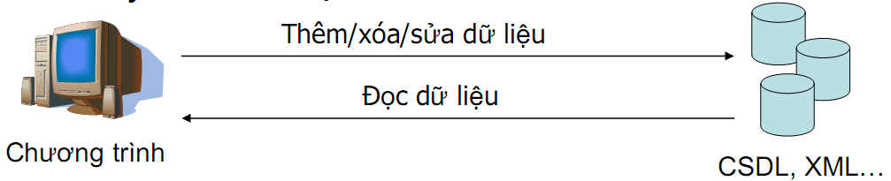
1. Giới thiệu ADO.NET (1)
ADO.NET là một công nghệ truy cập dữ liệu
Nó gồm các lớp nằm trong bộ thư viện lớp cơ sở của .NET Framework.
Cho phép các ứng dụng Windows(như c#, VB.net) hay các ứng dụng Web(như ASP.Net) thao tác dễ dàng với các nguồn dữ liệu.

Slide 4
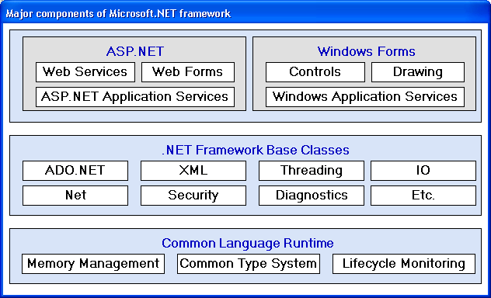
1. Giới thiệu ADO.NET (2)
Vị trí của ADO.NET trong công nghệ .NET Framework

Slide 5
1. Giới thiệu ADO.NET (3)
Đặc điểm chính của ADO.NET:
  Khả năng làm việc với dữ liệu không kết nối
    Dữ liệu được lưu trữ trong bộ nhớ như một CSDL thu nhỏ (DataSet).
    Tăng tốc độ xử lý tính toán và hạn chế sử dụng tài nguyên.
  Khả năng xử lý dữ liệu chuẩn XML.

Slide 6
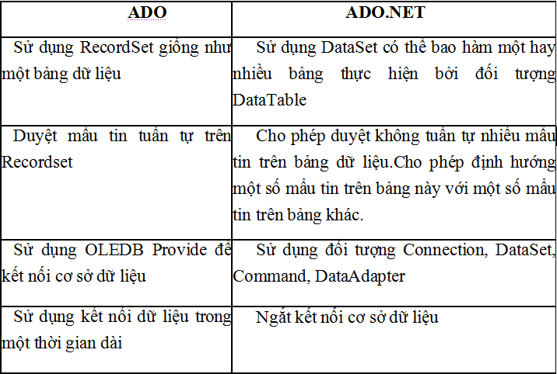
1. Giới thiệu ADO.NET (4)
So sánh ADO.NET với ADO

Slide 7
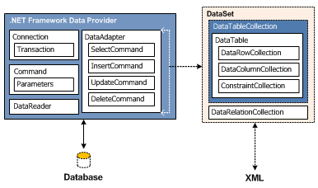
2. Kiến trúc của ADO.NET (1)

Slide 8
2. Kiến trúc của ADO.NET (2)
.NET Framework Data provider
  Thành phần này giữ nhiệm vụ làm việc trực tiếp với DataBase. Nó bao gồm các thành phần sau:
    Connection: Đối tượng cho phép bạn kết nối tới CSDL như: SQL server, Oracle, ODBC, OLEDB, MySQL.
    Command: Đối tượng cho phép bạn truy cập cơ sở dữ liệu và thực thi câu lệnh SQL hay các store procedure.
    DataReader: Bộ đọc dùng để đọc nhanh dữ liệu theo một chiều
    DataAdapter: Cầu nối giữa đối tượng DataSet, DataTable với CSDL.
DataSet: Là một loại dữ liệu tách rời hẳn với DataBase. Nó là bản sao thu nhỏ của CSDL bao gồm các DataTable và các mối quan hệ (DataRelation)

Slide 9
3. Các bước làm việc của ADO.NET
Bước 1: Tạo kết nối (thiết lập chuỗi kết nối, khai báo và tạo Connection)
Bước 2: Mở kết nối dữ liệu
Bước 3: Tạo lệnh SQL
Bước 4: Thực thi lệnh SQL
Bước 5: Đóng kết nối , hủy các đối tượng (nếu cần)

Slide 10
4. Các đối tượng của ADO.NET
Các đối tượng của ADO.NET bao gồm:
  Connection
  DataAdapter
  Command
  DataReader
  DataSet

Slide 11
4. Các đối tượng của ADO.NET
Các namespaces trong ADO.NET để làm việc với cơ sở dữ liệu là:
  System.Data
  System.Data.Oledb: Sử dụng với Access
  System.Data.SqlCient: Sử dụng với SQLServer
  System.data.OcracleClient (Sử dụng với Ocracle)
  MicroSoft.data.Odbc (Thông qua ODBC của HĐH)

Slide 12
4.1. Connection (1)
Vai trò: Tạo kết nối giữa ứng dụng và cơ sở dữ liệu
Có nhiều loại connection, tùy từng loại CSDL khác nhau mà ta sẽ dùng connection tương ứng:
  SqlConnection
  OledbConnection
  OracleConnection
  OdbcConnection.
Khi thực hiện kết nối cần khai báo các thông tin cho Connection thông qua các thuộc tính trong chuỗi kết nối

Slide 13
4.1. Connection (2)
Chuỗi kết nối: Tùy từng loại CSDL khác nhau mà chuỗi kết nối cũng khác nhau:
  Với Access:
    Provider: Khai báo Data Provider của Access
    (Provider=Microsoft.Jet.OLEDB.4.0)
    Data Source: Tên tệp tin CSDL (.mdb)
    User ID: Tên người dùng
    Password : Mật khẩu
  Với Sql Server:
    Data Source/Server: Tên Server
    Initial Catalog/DataBase: Tên CSDL
    User ID/UID: Tên người dùng
    Password/ PWD: Mật khẩu
    Integrated Security: Cơ chế chứng thực đăng nhập
    + true: tài khoản Windows;
    + false: Tài khoản SqlServer (ví dụ: sa)

Slide 14
4.1. Connection (3)
Khai báo và khởi tạo connection
  <Loại Connection> <Biến Connection>;
  <Biến Connection>=new <Loại Connection>(chuỗi kết nối);
Các thuộc tính
  State: Trạng thái của Connection:
    Open: Đã kết nối
    Closed: Đã đóng kết nối
    Executing: Kết nối đang thực hiện một lệnh
    Fetching: Kết nối đang truy xuất dữ liệu
    Connecting: Đang thực hiện kết nối

Slide 15
4.1. Connection (4)
Các phương thức
  Close: Đóng kết nối
  Open: Thực hiện kết nối
  Dispose: Hủy đối tượng

Slide 16
4.2. Command (1)
Sau khi tạo kết nối CSDL, mọi thao tác với nguồn dữ liệu (như thêm, sửa, xóa dữ liệu) có thể được thông qua Command.
Tạo Command
  <Loại Command> <Biến Command>=new <Loại Command>();
  <Biến Command>.Connection=<Biến Connection >;
  <Biến Command>.CommandText=<Lệnh SQL>;
  Hoặc
  <Loại Command> <Biến Command>=new <Loại Command>(<Lệnh SQL>);
  <Biến Command>.Connection=<Biến Connection >;

Slide 17
4.2. Command (2)
Thuộc tính hay dùng của Command
  CommandText: Lệnh SQL hay tên Procedure
  Connection: Đối tượng Connection
Các phương thức:
  ExecuteReader : Trả về đối tượng DataReader để đọc dữ liệu mỗi lần một dòng với phương thức Read.
  ExcuteNoneQuery: Dùng thực thi các phát biểu T-Sql như: Insert, Update, Delete, Create,…
  ExcuteScalar: Trả về phát biểu SQL chỉ có một hàng, một cột (1 giá trị đơn)

Slide 18
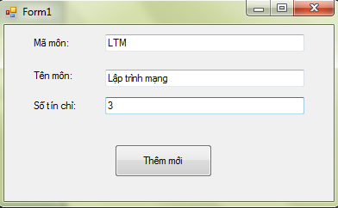
4.2. Command (3)
Ví dụ: Vẫn CSDL như trên. Viết chương trình thêm mới một môn học có giao diện như sau:

Slide 19
4.3. DataAdapter (1)
Vai trò: Lấy dữ liệu từ nguồn về cho ứng dụng.
Mỗi loại CSDL ta sẽ phải dùng tương ứng với một loại DataAdapter khác nhau:
  SqlDataAdapter
  OdbcDataAdapter
  OledbDataAdapter
  OracleDataAdapter
Khai báo và khởi tạo DataAdapter
  <Loại>DataAdapter <Biến DataAdapter> = New <Loại>DataAdapter(<Lệnh sql>,<Biến Connection>);

Slide 20
4.3. DataAdapter (2)
Các thuộc tính
  DeleteCommand: Xóa dữ liệu, tương ứng với lệnh DELETE
  InsertCommand: Chèn dữ liệu mới, tương ứng với lệnh INSERT
  UpdateCommand: Cập nhật dữ liệu, tương ứng với lệnh UPDATE
  SelectCommand: Truy vấn dữ liệu, tương ứng với lệnh SELECT trong SQL
Phương thức:
  Fill: Thực thi câu lệnh SelectCommand và đổ dữ liệu vào đối tượng Datatable.
  Cú pháp: Fill([<DataSet>],<Tên dataTable>)

Slide 21

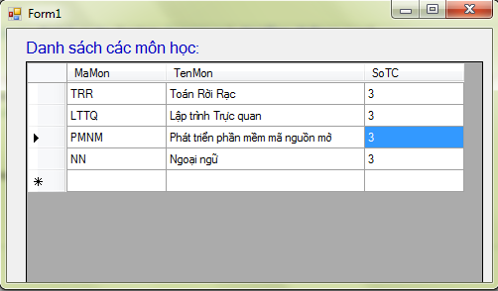
4.3. DataAdapter (3)
Ví dụ: Cho bảng CSDL có cấu trúc như sau:
Tạo bảng CSDL. Viết đoạn chương trình sử dụng DataAdapter đọc CSDL và liệt kê danh sách các môn học có trong CSDL như hình sau

Slide 22
4.4. DataReader (1)
Là đối tượng truy cập dữ liệu trực tiếp, sử dụng con trỏ phía Server và duy trì kết nối với Server trong suốt quá trình đọc dữ liệu.
Cũng như Command, Connection, DataAdapter. Mỗi loại CSDL có một đối tượng DataReader tương ứng.
Các thuộc tính:
  FieldCount: Số cột trên dòng hiện hành của DataReader
  IsClosed : Cho biết dataReader đã đóng
  Item:Trị của cột truyền vào. Tham số truyền vào là tên cột hoặc số thứ tự tính từ 0.

Slide 23
4.4. DataReader (2)
Các phương thức:
  GetFieldType: Trả về kiểu dữ liệu của tham số truyền vào
  GetName: Trả về tên của cột truyền vào (cột là số TT cột)
  GetValue: Trả về trị của cột truyền vào
  Read: Di chuyển đến dòng kế tiếp và trả về true nếu còn dòng để di chuyển, ngược lại trả về false.
  Close: đóng DataReader
Trong khi dataReader đang mở các thao tác dữ liệu trên nguồn dữ liệu đều không thể cho đến khi dataReader đóng lại bằng lệnh Close.

Slide 24
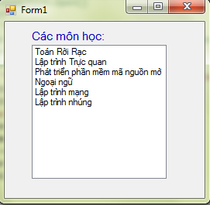
4.4. DataReader (3)
Ví dụ: Vẫn lấy CSDL ở trên. Viết đoạn chương trình sử dụng DataReader đọc dữ liệu trong bảng tblMon đổ ra ListBox như hình minh họa sau:

Slide 25
4.5. DataSet (1)
DataSet là mô hình CSDL quan hệ thu nhỏ tách rời hẳn với phía server đáp ứng các nhu cầu với ứng dụng.
DataSet chứa các bảng (DataTable), các quan hệ (DataRelation) và các ràng buộc (Constraint)

Slide 26
4.5. DataSet (2)
Các phương thức:
  Tables.Add()
  Tables.Add(<Tên bảng>)
  Tables.Remove(<Tên bảng>)
  Tables.Contains(<Tên bảng>)
  Tables.IndexOf(<tên bảng>)
  Tables.Count
  Tables(<Chỉ số)
  Clear()
  Dispone()

Slide 27
THẢO LUẬN

